Slide 1
Управление информационной безопасностью
Жизненный цикл СЗИ или с чего нам начать?

Slide 2
Цели и задачи. Общая схема.
Обследование объекта и определение приоритетной задачи защиты.
Обеспечение уровня безопасности, соответствующего бизнес-целям и нормативным документам предприятия.
Следование экономической целесообразности и выбранной приоритетной задаче при выборе защитных мер.
Выработка организационных (прямая подчинённость ответственных за ИБ руководству) и технических мер обеспечения ИБ.
Построение СОИБ.
Выработка планов восстановления после критических ситуаций и обеспечения непрерывности работы ИС.
Регулярный аудит СОИБ.

Slide 3
Общие принципы
Стратегия
Тактика
Доступность
Защититься и продолжить,
Целостность
Восстановить и продолжить
Конфиденциальность
Не допустить
Выследить и осудить
что явно не запрещено, то разрешено;
что явно не разрешено, то запрещено.

Slide 4
Жизненный цикл
ИС
СЗИ
Формирование требований к ИС
Разработка концепции ИС
Техническое задание
Эскизный проект
Технический проект
Реализация
Ввод в эксплуатацию
Сопровождение ИС
Обследование объекта защиты. Выявление приоритетной задачи защиты.
Построение политики безопасности
Выбор элементов системы защиты информации.
Инсталляция.
Сопровождение.

Slide 5
Жизненный цикл СЗИ
Обследование объекта защиты, выявление приоритетной задачи защиты.
Построение политики безопасности.
Выбор элементов системы защиты информации.
Инсталляция.
Сопровождение.
Проектиро-вание

Slide 6
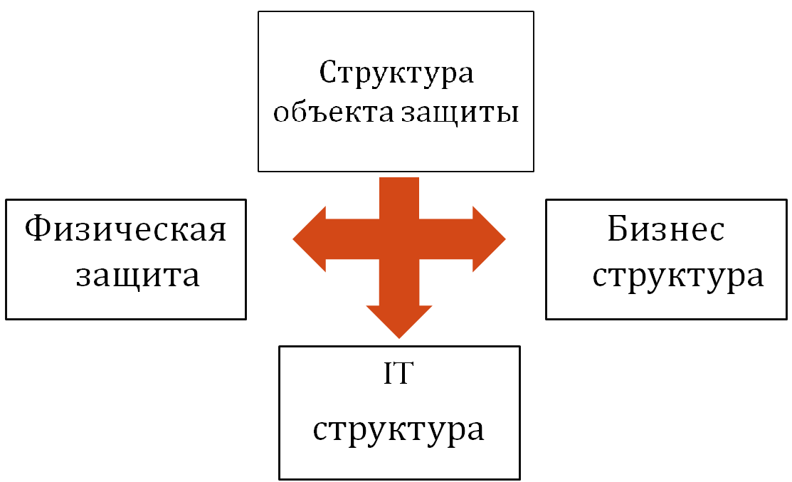
Обследование объекта защиты
Определение структуры объекта защиты.
Выявление приоритетной задачи защиты.

Slide 7
Исследование бизнес-структуры объекта защиты
Определение и исследование бизнес-модели объекта защиты.
Определение факторов влияния на бизнес, задание метрик для измеримых факторов.
Определение целей IT-инфраструктуры (!!!).
Определение эталонной модели IT-потоков.
Определение необходимого списка ресурсов общего доступа в зависимости от подразделения.

Slide 8
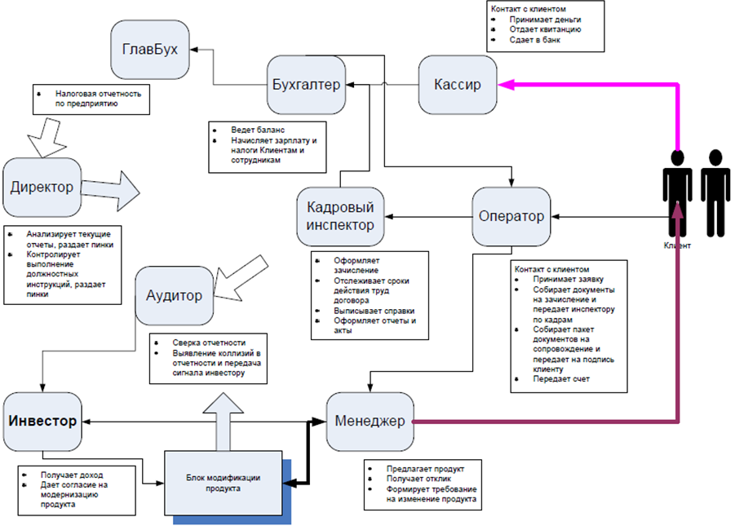
Исследование бизнес-структуры объекта защиты

Slide 9
Исследование бизнес-структуры объекта защиты Методология MRPII.

Slide 10
Бизнес-факторы, влияющие на эффективность
Величина внутренних издержек (конфликт стоимости СЗИ).
Качество управления собственным активом (конфликт интересов).
Качество работы коллектива (конфликт с персоналом).
Скорость реакции на внешние факторы.
Стратегия и качество ведения самого бизнеса.
Выбранная стратеги управления рисками.

Slide 11

Проблема установления рационального баланса
Безопасность
Эффективность
Затраты на безопасность
Внедрение новых элементов СЗИ
Управление жизненным циклом ИС
Разграничение доступа
Увеличение прибыли
Сокращение расходов
Накопление знаний
Повышение осведомленности

Slide 12
Бизнес-факторы, влияющие на эффективность
Величина внутренних издержек (конфликт стоимости СЗИ).
Качество управления собственным активом (конфликт интересов).
Качество работы коллектива (конфликт с персоналом).
Скорость реакции на внешние факторы.
Стратегия и качество ведения самого бизнеса.
Выбранная стратеги управления рисками.

Slide 13
Исследование физической защиты объекта
Наличие свободного доступа на территорию.
Наличие видеонаблюдения.
Наличие записей видеонаблюдения и сроки её хранения.
Наличие свободного доступа к кабельному хозяйству.
Наличие доступа к серверам и рабочим станциям.

Slide 14
Исследование IT-инфраструктуры объекта защиты
Обследование аппаратного обеспечения:
Маршрутизаторы / точки доступа / файерволы.
Сервера, рабочие станции (рабочие, служебные).
Прочее оборудование (ИБП, …).
Обследование программного обеспечения:
Выявление приложений, работающих с интранетом.
Выявление приложений, работающих с Интернетом.
Обследование кабельного хозяйства.
Исследование IT-потоков.
Обследование точек межсетевого взаимодействия:
С дружественными (известными) сетями.
С недружественными сетями.

Slide 15
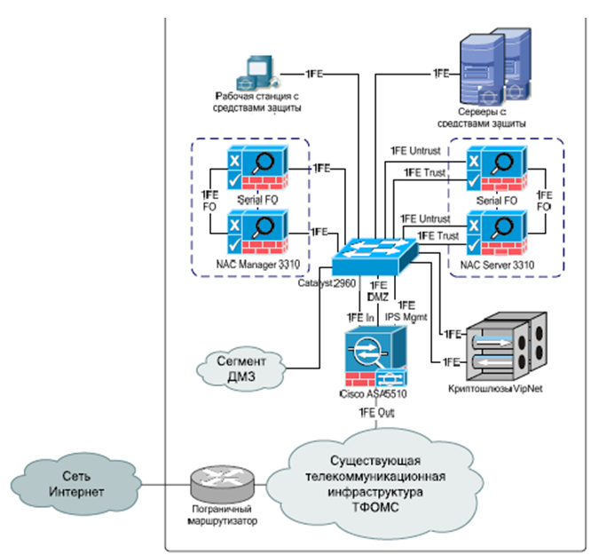
Пример сетевой инфраструктуры
Наглядная схема, показывающая все принципы взаимодействия.

Slide 16
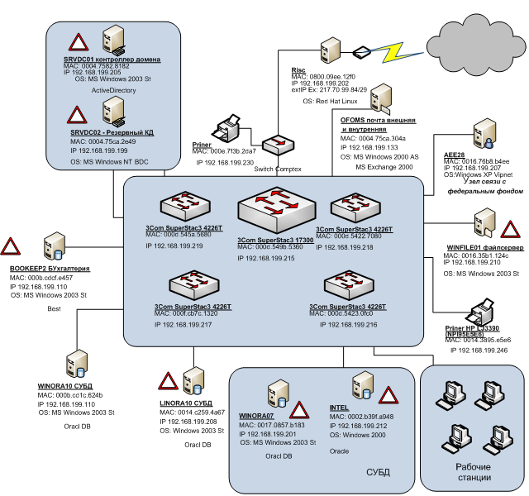
Пример сетевой инфраструктуры
Наглядная схема, показывающая все принципы взаимодействия.

Slide 17
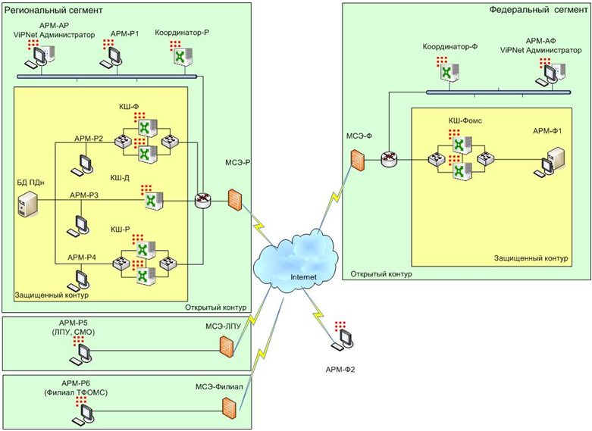
Пример сетевой инфраструктуры

Slide 18
Разработка политики безопасности. Уровни процессов ИБ.
Административный уровень защиты информации.
Базовый уровень безопасности.
Процедурный уровень защиты информации.
Стандарты и спецификации в области безопасности информационных технологий.
Критерии оценки безопасности информационных технологий.
Notes:
Административный уровень защиты информации. Понятие политики ИБ, уровни разработки политики, цели и задачи IT-инфраструктуры. На этом же уровне описывается программа по развитию ИБ организации и ее связь с жизненным циклом информационных систем. Тут же происходит управление рисками на стратегическом уровне: общие понятия, действия по отношению к рискам (риск НСД в банке: обрабатывать самостоятельно или отдать процессинг на аутсорсинг; провайдер каких-либо услуг: риск потери доступности из-за (D)DoS-атак: застраховаться, отдать на аутсорсинг, защищаться). Этапы управления рисками.
Базовый уровень безопасности. Модели и методики анализа угроз и оценки рисков на детальном и техническом уровнях (данные аспекты будем рассматривать в следующем уроке). Разработка регламентов. Автоматизированные технологии управления ИБ (на примере COBRA, CRAMM, Digital Office и др.).
Процедурный уровень защиты информации. Уровень реализации и управления техническими мерами ЗИ. Управление персоналом с учетом требований защиты информации в ИС. Направления физической защиты. Обеспечение работоспособности ИС. Реагирование на инциденты и планирование восстановительных работ: основные задачи и принципы организации процессов.
Стандарты и спецификации в области безопасности информационных технологий. Система руководящих документов ФСТЭК России по ЗИ от НСД, ФСБ России по криптографической ЗИ. Международная и отечественная системы стандартов и спецификаций по ИБ. Серия стандартов по защите БТ: СТО БР и PCI DSS. Стандарты серии ISO 17799 (Best practice).
Критерии оценки безопасности информационных технологий. ISO15408 (ГОСТ Р ИСО/МЭК 15408): назначение и суть методологии, основные понятия, профиль защиты и задание по безопасности, структура требований, принципы оценки. Примеры разработанных профилей защиты. Обзор стандартных требований и рекомендаций по защите информационных систем. Защита ИСПДн.

Slide 19
Уровни разработки политики безопасности
Общая концепция защиты
Новые технологии
Анализ и варианты решения
Административный
Процедурный
Программно-технический
Настройка политик и правил
Реализация методов
Структура ИС, классификация
Notes:
Верхний уровень носит общий характер и определяет политику организации в целом. Здесь основное внимание уделяется: порядку создания и пересмотра политики безопасности; целям, преследуемым организацией в области ИБ (задачи ЗИ, исходя из обследования объекта защиты, проведённом на предыдущем этапе); вопросам выделения и распределения ресурсов (сколько нужно р.с., сервером, маршрутизаторов, админов и т.д.); принципам технической политики в области выбора методов и средств защиты информации (кто выбирает СЗИ и тех.меры, чем руководствуется); координированию мер безопасности; общему стратегическому планированию и контролю. Сюда же относятся вопросы внешнего взаимодействия и другие общеорганизационные вещи.
На Административном уровне также формулируются главные цели в области информационной безопасности (определяются сферой деятельности предприятия): обеспечение конфиденциальности, целостности или доступности. Происходит синхронизация всего этого дела с ЖЦ Вашей ИС.
Средний уровень политики безопасности выделяют в случае структурной сложности организации либо при необходимости обозначить специфичные подсистемы организации. Это касается отношения к перспективным, еще не достаточно апробированным технологиям. Например, использование новых Интернет-сервисов (к примеру, он-лайн поддержка, внедрение IPS-систем, систем удалённого доступа к критичным ресурсам), организация связи и обработка информации на домашних и портативных компьютерах, степень соблюдения положений компьютерного права и др. Кроме того, на среднем уровне политики безопасности могут быть выделены особо значимые контуры ИС организации. Например, обрабатывающие секретную или критически важную информацию.
За разработку и реализацию политики безопасности верхнего и среднего уровней отвечают руководитель службы безопасности, администраторы безопасности ИС. Сюда не входят системные или прикладные администраторы.
Нижний уровень политики безопасности относится к конкретным службам или подразделениям организации и детализирует верхние уровни политики безопасности. Данный уровень необходим, когда вопросы безопасности конкретных подсистем требуют решения на управленческом, а не только на техническом уровне.
Понятно, что на данном уровне определяются конкретные настройки / конфигурации всей ИС, какие-то частные критерии и показатели информационной безопасности (метрики), определяются права конкретных групп пользователей, формулируются соответствующие условия доступа к информации и т. п. Здесь из конкретных целей выводятся правила безопасности, описывающие, кто, что и при каких условиях может делать или не может. Более детальные и формальные правила упростят внедрение системы и настройку средств обеспечения ИБ.
На этом уровне описываются механизмы защиты информации и используемые программно-технические средства для их реализации (обычно в рамках управленческого уровня).
За политику безопасности нижнего уровня отвечают системные и прикладные администраторы.

Slide 20

Разработка политики безопасности. Уровни абстракции.
Законодательный.
Административный.
Процедурный.
Программно-технический.

Slide 21
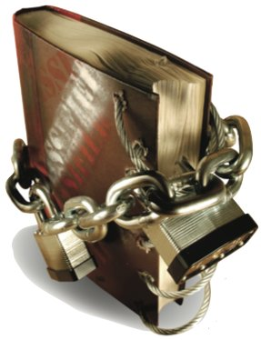
Политика безопасности
формальное изложение правил, которым должны подчиняться лица, получающие доступ к корпоративной технологии и информации (RFC 2196).
совокупность документированных решений, принимаемых руководством организации и направленных на защиту информации и ассоциированных с ней ресурсов
набор документов описывающих состояние информационной безопасности и определяющий приоритетные задачи СЗИ.

Slide 22
Структура политики безопасности
Концепция информационной безопасности.
Организационный уровень: описание отделов и групп, связанных с обеспечением ИБ, их функции.
Утверждённые модели:
Модель актуальных угроз.
Модель нарушителя.
Анализ и управление рисками.
Перечень и классификация защищаемых объектов, уровень их защиты.
Организационные меры:
Регламенты доступа, инструкции.
Обучение персонала.
Порядок реагирования на инциденты.
…

Slide 23
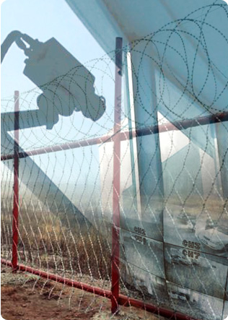
Концепция информационной безопасности
Цели и задачи СЗИ.
Определение объекта защиты и приоритетной задачи защиты.
Подчиненность отдела защиты информации.
Принципы финансирования.
Метрики ИБ и схема контроля состояния ИС.
Создание и схема работы CSIRT-группы.
…

Slide 24
Структура политики безопасности
Вопросы физической защиты.
Технические вопросы:
Перечень лиц, имеющих доступ к защищаемым объектам, и границы сетевых зон.
Перечень используемого ПО и его конфигураций.
Набор инструкций, корпоративные приказы и распоряжения.
Структура и схема активного сетевого оборудования.

Slide 25
Выбор элементов СЗИ. Принципы.
Производится на этапе построения политики безопасности.
Основывается на анализе рисков.
Требует проведения технических тестов и серьёзной аналитической работы.
Требует наличия технических специалистов.

Slide 26
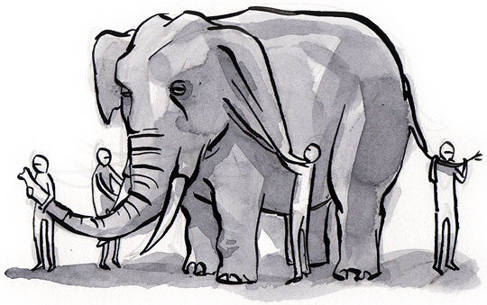
Выбор элементов СЗИ. Подсистемы.
Физической защиты
Криптографической защиты
Авторизации и аутентификации
Управления
Пользователями
Сетью
Резервирования
Антивирусная
Мониторинга событий и обнаружения атак

Slide 27
Подсистема физической защиты
Физическое управление доступом.
Противопожарные меры.
Защита поддерживающей инфраструктуры.
Защита информации от перехвата по тех. каналам.
Защита мобильных систем.

Slide 28
Спасибо за внимание!

